Slide 1

PIA矩阵分析(5)-矩阵分解
极分解理论及其相关
蔡钦镒
PIA基础数学组/计算机组
2017.6.17

Slide 2

PIA矩阵分析(5)-矩阵分解
极分解理论推导（重点）
从$SVD$分解的角度进行证明
从线性变换的角度进行证明
从群表示论的角度进行证明
极分解计算（大致讲一下）

Slide 3
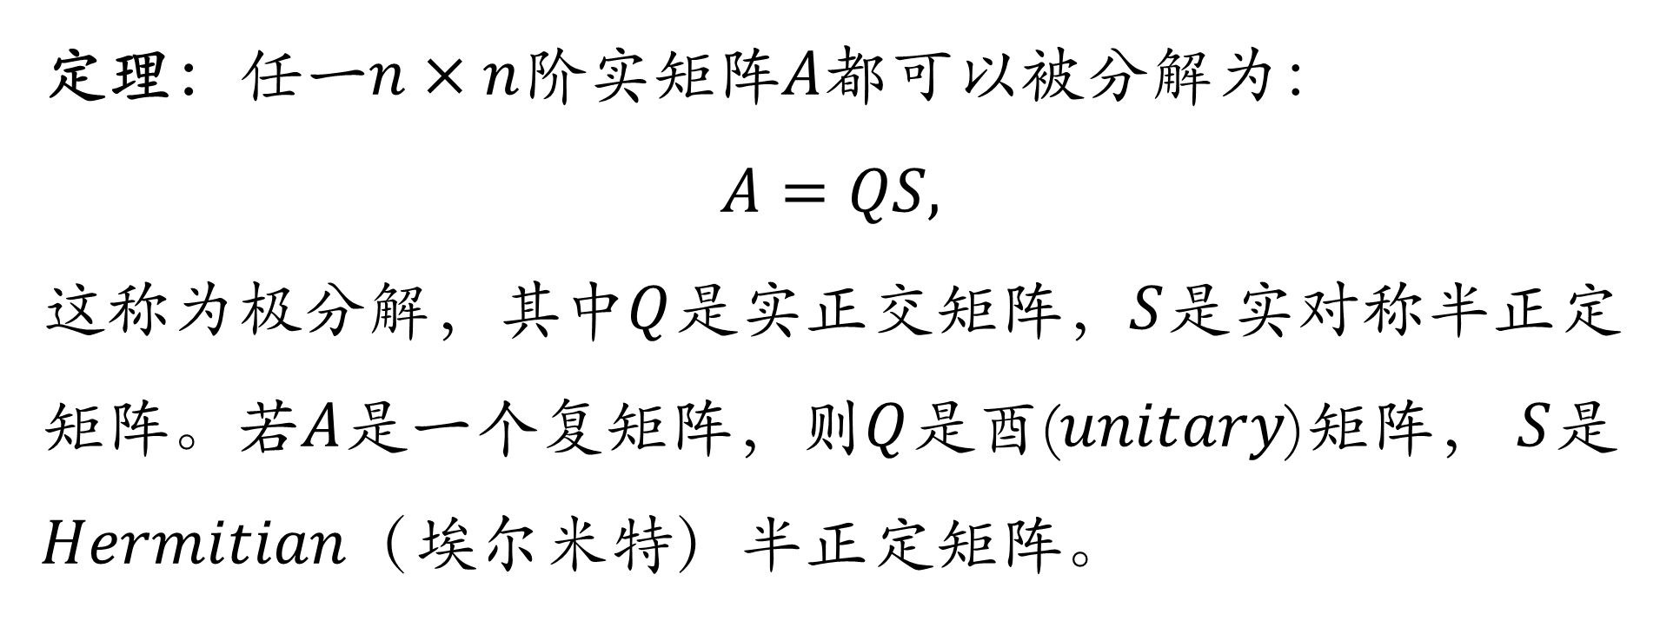
从𝑺𝑽𝑫分解的角度进行证明
极分解
从线性变换的角度进行证明
从群表示论的角度进行证明
定理：任一$n×n$阶实矩阵$A$都可以被分解为：
$$A=QS,$$
这称为极分解，其中$Q$是实正交矩阵，$S$是实对称半正定矩阵。若$A$是一个复矩阵，则$Q$是酉($unitary$)矩阵， $S$是$Hermitian$（埃尔米特）半正定矩阵。

Slide 4
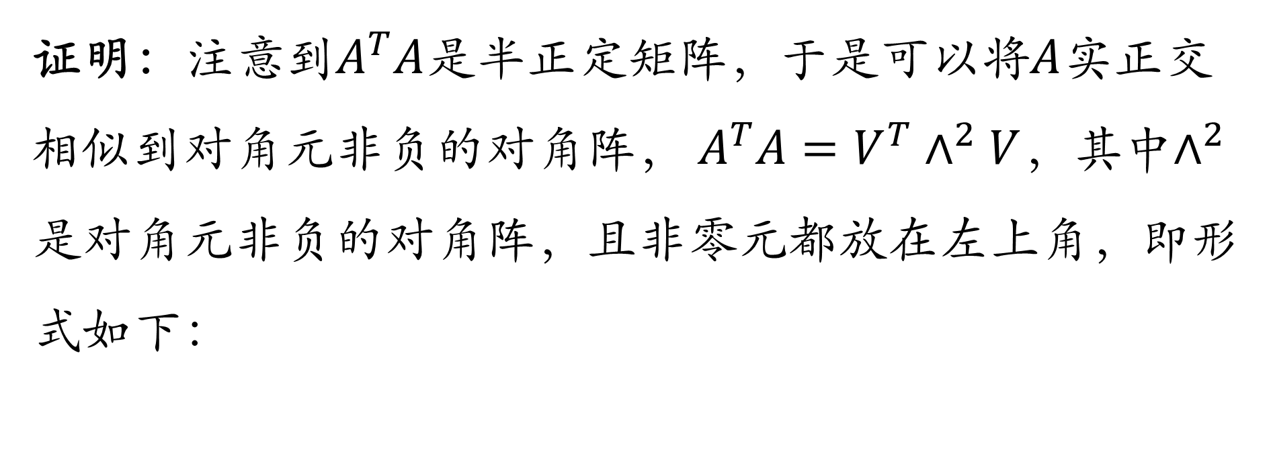
从𝑺𝑽𝑫分解的角度进行证明
极分解
从线性变换的角度进行证明
从群表示论的角度进行证明
证明：注意到$A^{T}A$是半正定矩阵，于是可以将$A$实正交相似到对角元非负的对角阵， $A^{T}A=V^{T}∧^{2}V$，其中$∧^{2}$是对角元非负的对角阵，且非零元都放在左上角，即形式如下：

Slide 5
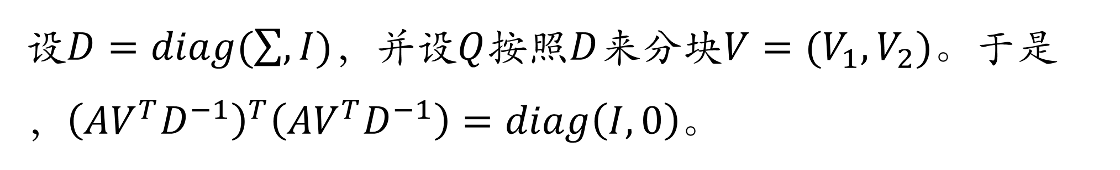
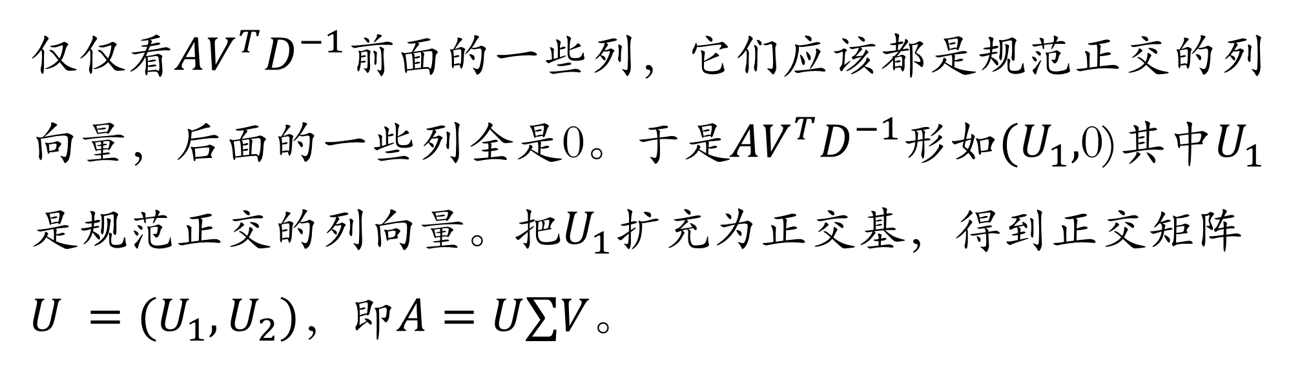
从𝑺𝑽𝑫分解的角度进行证明
极分解
从线性变换的角度进行证明
从群表示论的角度进行证明
设$D=diag(\sum{,I)}$，并设$Q$按照$D$来分块$V=(V_{1},V_{2})$。于是
，${\left(AV^{T}D^{−1}\right)}^{T}\left(AV^{T}D^{−1}\right)=diag\left(I,0\right)$。
仅仅看$AV^{T}D^{−1}$前面的一些列，它们应该都是规范正交的列向量，后面的一些列全是0。于是$AV^{T}D^{−1}$形如$(U_{1},$0)其中$U_{1}$是规范正交的列向量。把$U_{1}$扩充为正交基，得到正交矩阵$U =(U_{1},U_{2})$，即$A=U∑V$。
有木有很熟悉？！！

Slide 6
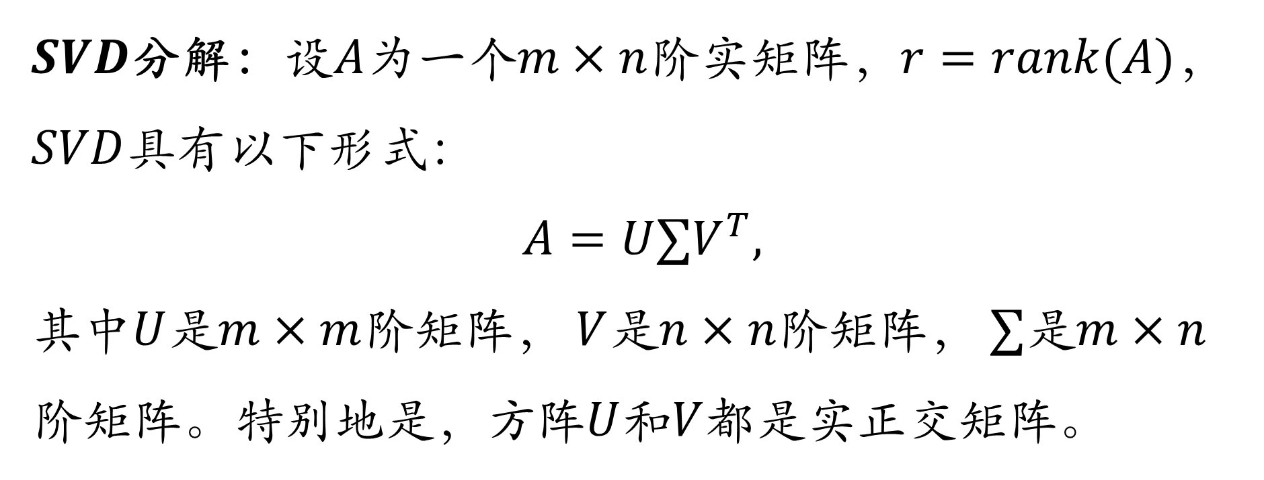
从𝑺𝑽𝑫分解的角度进行证明
极分解
从线性变换的角度进行证明
从群表示论的角度进行证明
$SVD$分解：设$A$为一个$m×n$阶实矩阵，$r=rank(A)$，$SVD$具有以下形式：
$$A=U∑V^{T},$$
其中$U$是$m×m$阶矩阵， $V$是$n×n$阶矩阵， $∑$是$m×n$阶矩阵。特别地是，方阵$U$和$V$都是实正交矩阵。

Slide 7
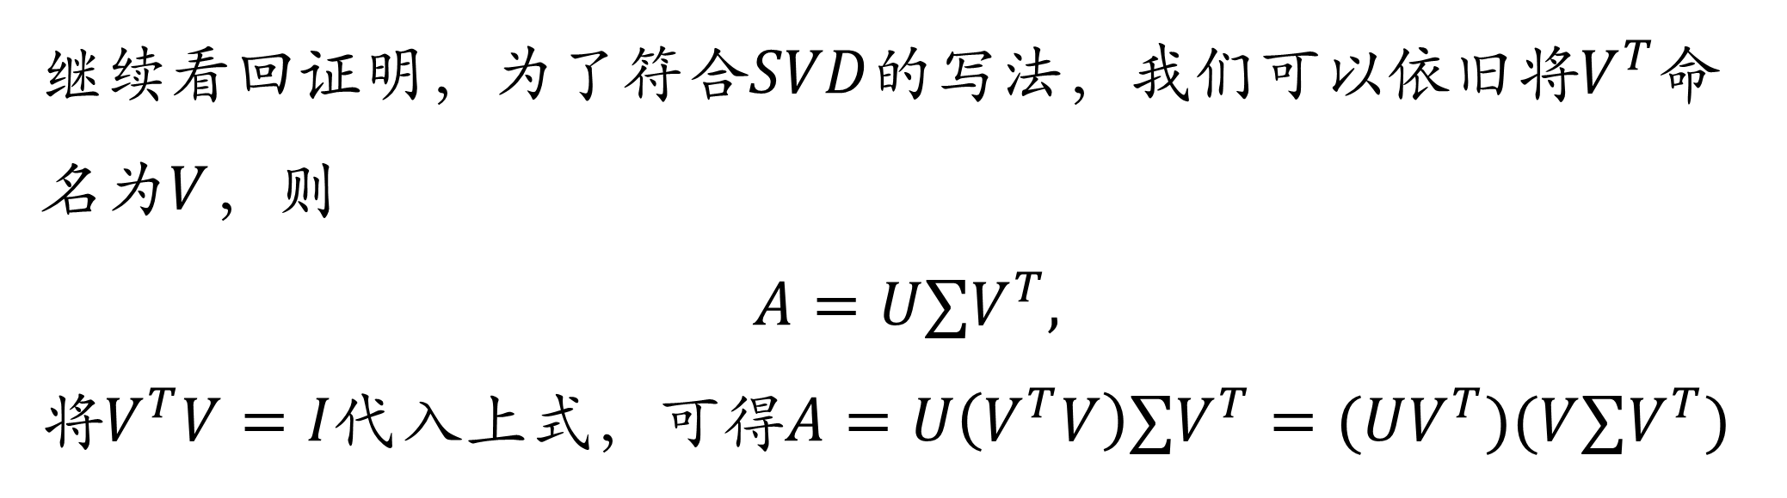
从𝑺𝑽𝑫分解的角度进行证明
极分解
从线性变换的角度进行证明
从群表示论的角度进行证明
继续看回证明，为了符合$SVD$的写法，我们可以依旧将$V^{T}$命名为$V$，则
$$A=U∑V^{T},$$
将$V^{T}V=I$代入上式，可得$A=U\left(V^{T}V\right)∑V^{T}=(UV^{T})(V∑V^{T})$

Slide 8
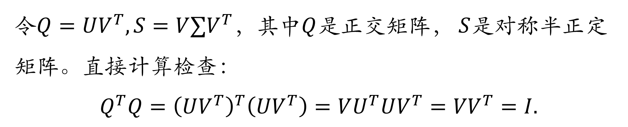
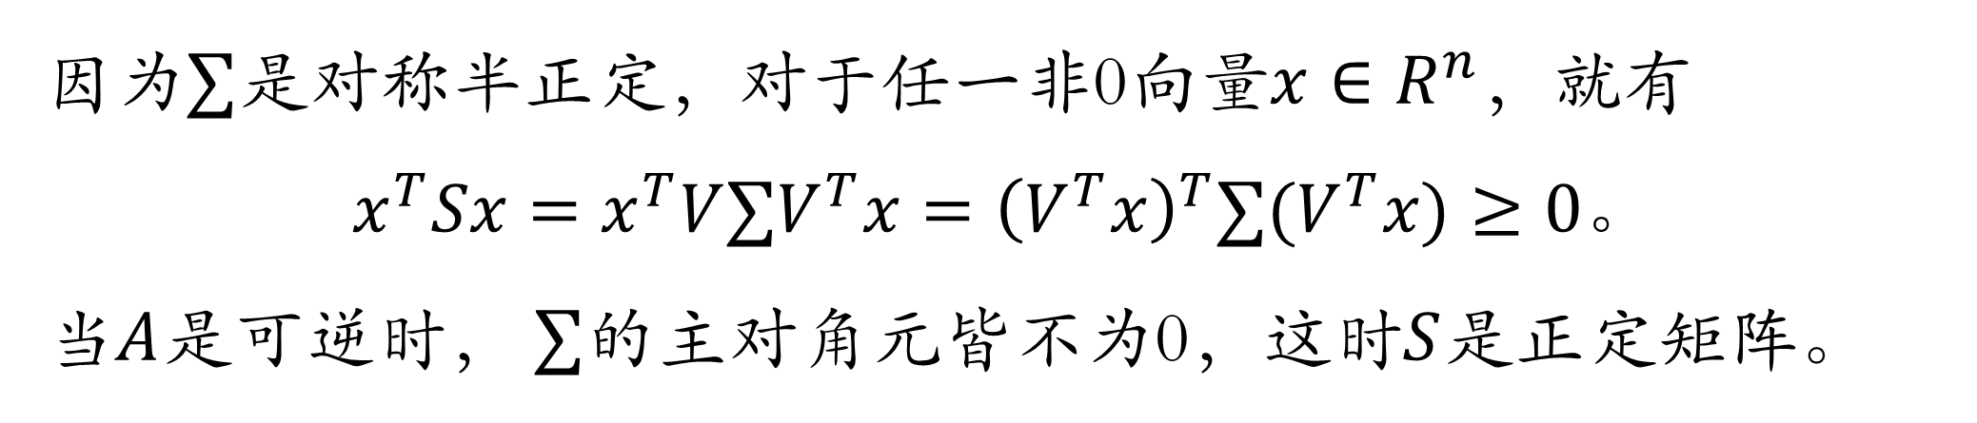
从𝑺𝑽𝑫分解的角度进行证明
极分解
从线性变换的角度进行证明
从群表示论的角度进行证明
令$Q=UV^{T},S=V∑V^{T}$，其中$Q$是正交矩阵， $S$是对称半正定矩阵。直接计算检查：
$$Q^{T}Q={\left(UV^{T}\right)}^{T}\left(UV^{T}\right)=VU^{T}UV^{T}={VV}^{T}=I.$$
因为$∑$是对称半正定，对于任一非0向量$x∈R^{n}$，就有
$$x^{T}Sx=x^{T}V∑V^{T}x={\left(V^{T}x\right)}^{T}∑(V^{T}x)≥0。$$
当$A$是可逆时， $∑$的主对角元皆不为0，这时$S$是正定矩阵。

Slide 9
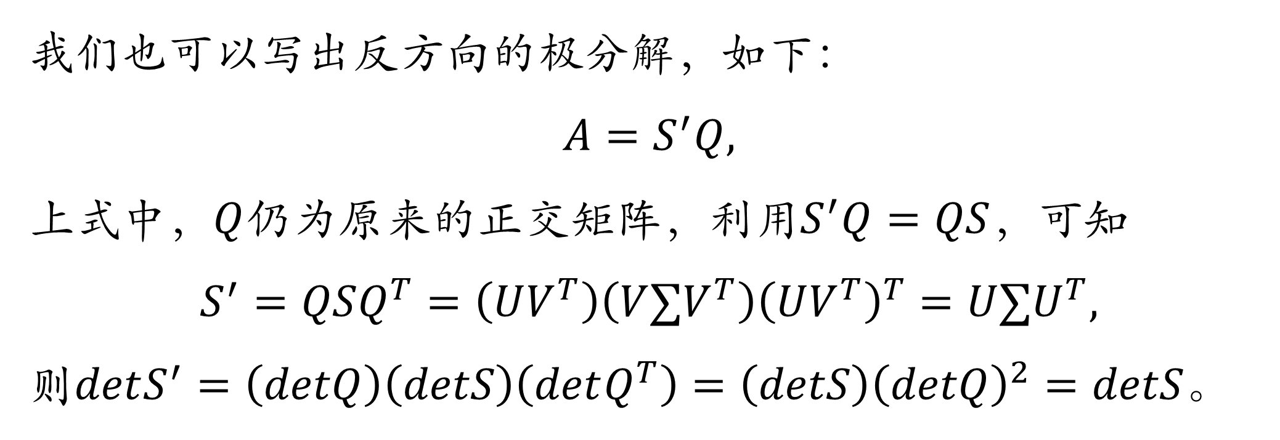
从𝑺𝑽𝑫分解的角度进行证明
极分解
从线性变换的角度进行证明
从群表示论的角度进行证明
我们也可以写出反方向的极分解，如下：
$$A=S^{′}Q,$$
上式中，$Q$仍为原来的正交矩阵，利用$S^{′}Q=QS$，可知
$$S^{′}=QSQ^{T}=\left(UV^{T}\right)\left(V∑V^{T}\right){\left(UV^{T}\right)}^{T}=U∑U^{T},$$
则$detS^{′}=\left(detQ\right)\left(detS\right)\left(detQ^{T}\right)=\left(detS\right){\left(detQ\right)}^{2}=detS$。

Slide 10
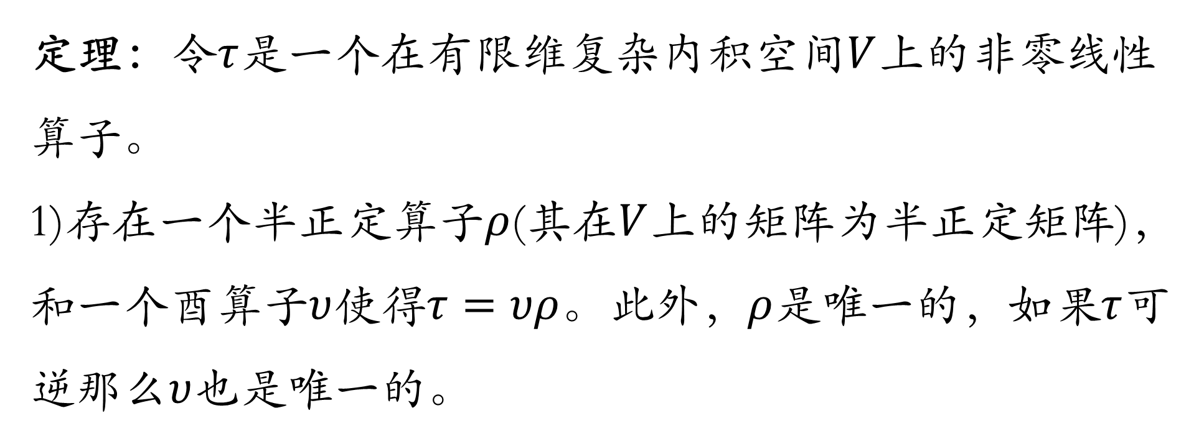
从𝑺𝑽𝑫分解的角度进行证明
极分解
从线性变换的角度进行证明
从群表示论的角度进行证明
定理：令$τ$是一个在有限维复杂内积空间$V$上的非零线性算子。
1)存在一个半正定算子$ρ$(其在$V$上的矩阵为半正定矩阵)，和一个酉算子$υ$使得$τ=υρ$。此外，$ρ$是唯一的，如果$τ$可逆那么$υ$也是唯一的。

Slide 11
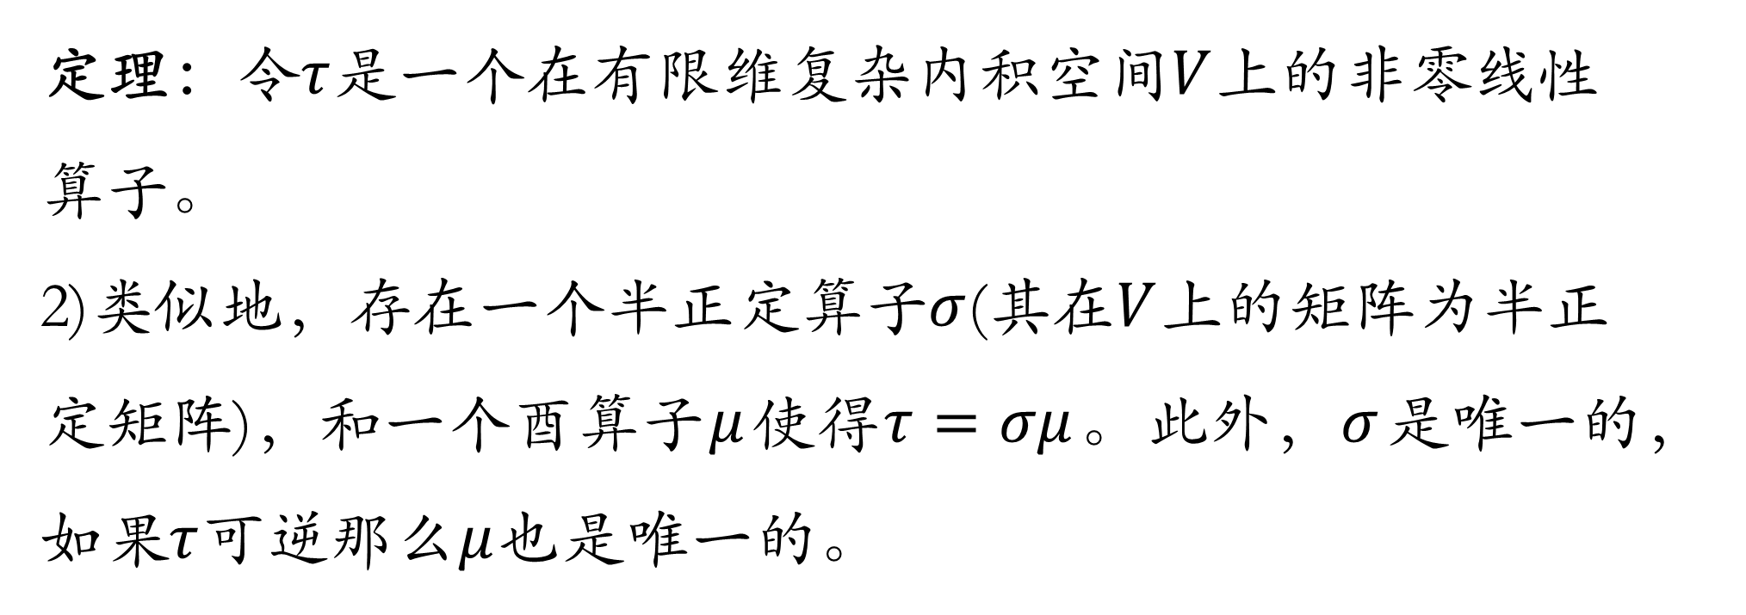
从𝑺𝑽𝑫分解的角度进行证明
极分解
从线性变换的角度进行证明
从群表示论的角度进行证明
定理：令$τ$是一个在有限维复杂内积空间$V$上的非零线性算子。
2)类似地，存在一个半正定算子$σ$(其在$V$上的矩阵为半正定矩阵)，和一个酉算子$μ$使得$τ=σμ$。此外，$σ$是唯一的，如果$τ$可逆那么$μ$也是唯一的。

Slide 12
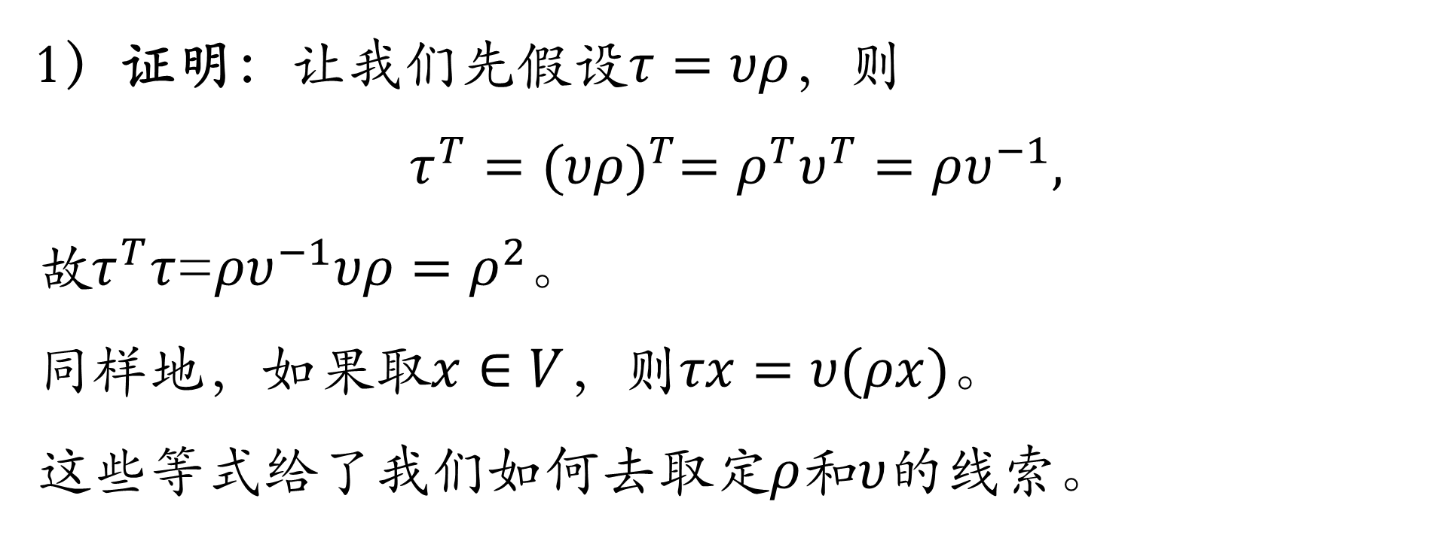
从𝑺𝑽𝑫分解的角度进行证明
极分解
从线性变换的角度进行证明
从群表示论的角度进行证明
1）证明：让我们先假设$τ=υρ$，则
$$τ^{T}={(υρ)}^{T}=ρ^{T}υ^{T}=ρυ^{−1},$$
故$τ^{T}τ$=$ρυ^{−1}υρ=ρ^{2}$。
同样地，如果取$x∈V$，则$τx=υ(ρx)$。
这些等式给了我们如何去取定$ρ$和$υ$的线索。

Slide 13
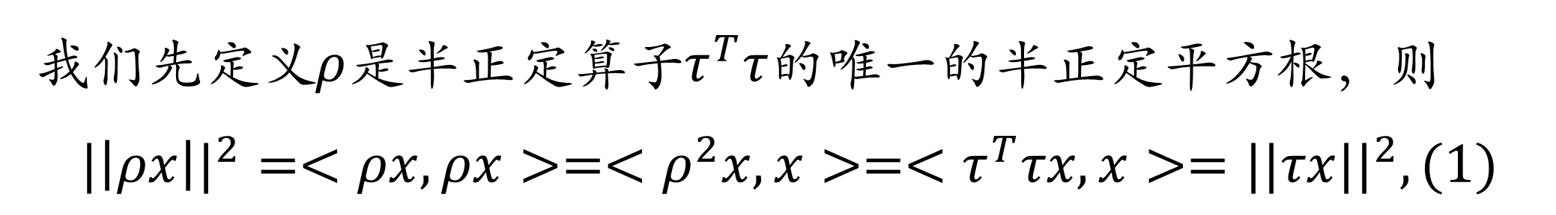
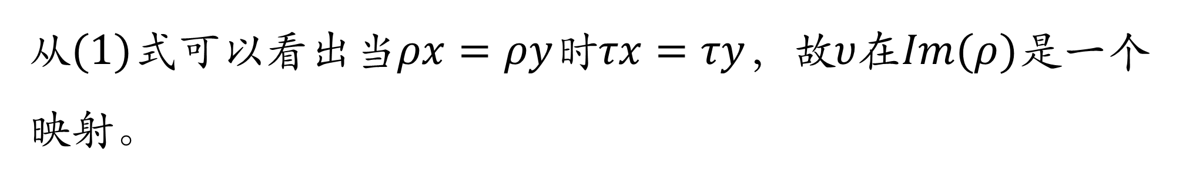
从𝑺𝑽𝑫分解的角度进行证明
极分解
从线性变换的角度进行证明
从群表示论的角度进行证明
我们先定义$ρ$是半正定算子$τ^{T}τ$的唯一的半正定平方根，则
$${|\left|ρx\right||}^{2}=<ρx,ρx>=<ρ^{2}x,x>=<τ^{T}τx,x>={||τx||}^{2},(1)$$
限定$υ$在$Im(ρ)$上，使得$υ\left(ρx\right)=τx,xεV$。
那么这是一个映射吗？
从$(1)$式可以看出当$ρx=ρy$时$τx=τy$，故$υ$在$Im(ρ)$是一个映射。

Slide 14
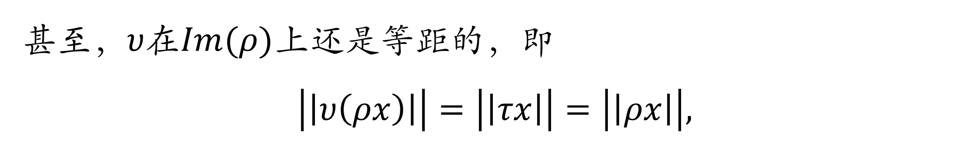
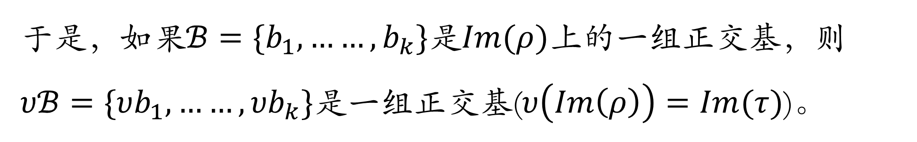
从𝑺𝑽𝑫分解的角度进行证明
极分解
从线性变换的角度进行证明
从群表示论的角度进行证明
甚至，$υ$在$Im(ρ)$上还是等距的，即
$$\left|\left|υ\left(ρx\right)\right|\right|=\left|\left|τx\right|\right|=\left|\left|ρx\right|\right|,$$
于是，如果$ℬ=\{b_{1},……,b_{k}\}$是$Im(ρ)$上的一组正交基，则$υℬ=\{υb_{1},……,{υb}_{k}\}$是一组正交基($υ\left(Im\left(ρ\right)\right)=Im(τ)$)。

Slide 15
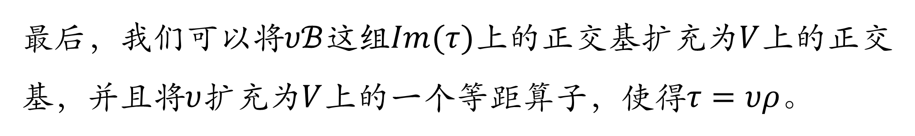
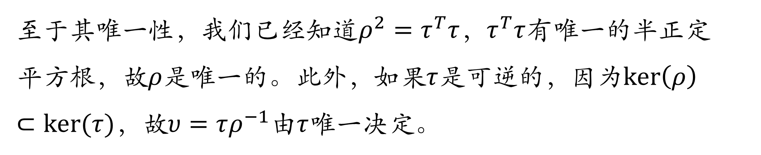
从𝑺𝑽𝑫分解的角度进行证明
极分解
从线性变换的角度进行证明
从群表示论的角度进行证明
最后，我们可以将$υℬ$这组$Im(τ)$上的正交基扩充为$V$上的正交基，并且将$υ$扩充为$V$上的一个等距算子，使得$τ=υρ$。
至于其唯一性，我们已经知道$ρ^{2}=τ^{T}τ$，$τ^{T}τ$有唯一的半正定
平方根，故$ρ$是唯一的。此外，如果$τ$是可逆的，因为$\ker\left(ρ\right)$
$⊂ker⁡(τ)$，故$υ=τρ^{−1}$由$τ$唯一决定。

Slide 16
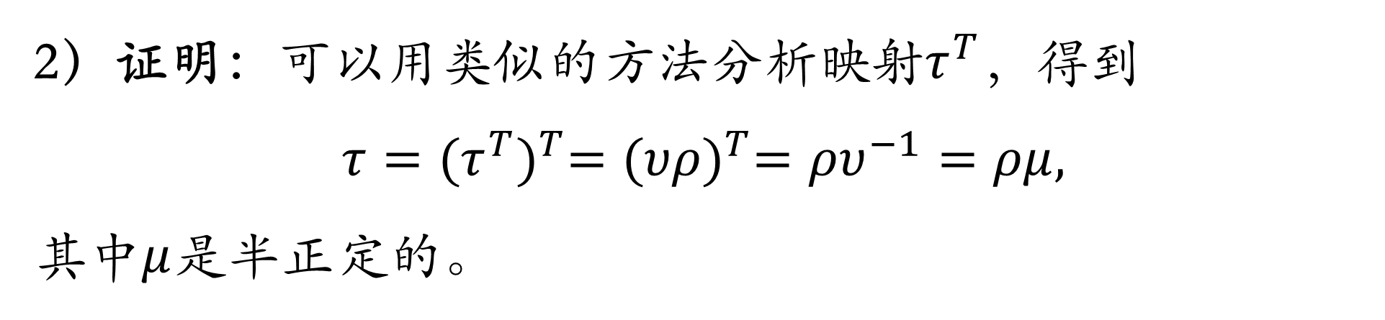
从𝑺𝑽𝑫分解的角度进行证明
极分解
从线性变换的角度进行证明
从群表示论的角度进行证明
2）证明：可以用类似的方法分析映射$τ^{T}$，得到
$$τ={(τ^{T})}^{T}={(υρ)}^{T}=ρυ^{−1}=ρμ,$$
其中$μ$是半正定的。

Slide 17
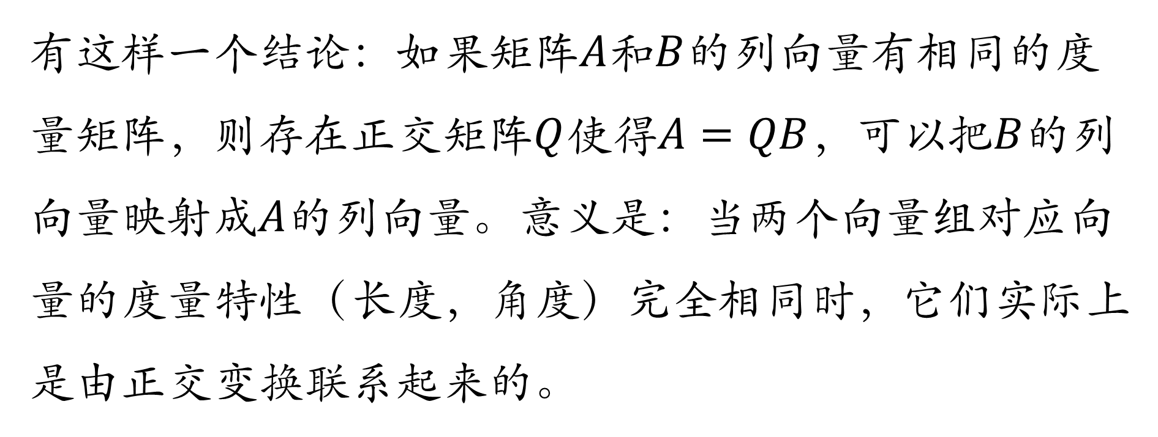
从𝑺𝑽𝑫分解的角度进行证明
极分解
从线性变换的角度进行证明
从群表示论的角度进行证明
有这样一个结论：如果矩阵$A$和$B$的列向量有相同的度量矩阵，则存在正交矩阵$Q$使得$A=QB$，可以把$B$的列向量映射成$A$的列向量。意义是：当两个向量组对应向量的度量特性（长度，角度）完全相同时，它们实际上是由正交变换联系起来的。

Slide 18
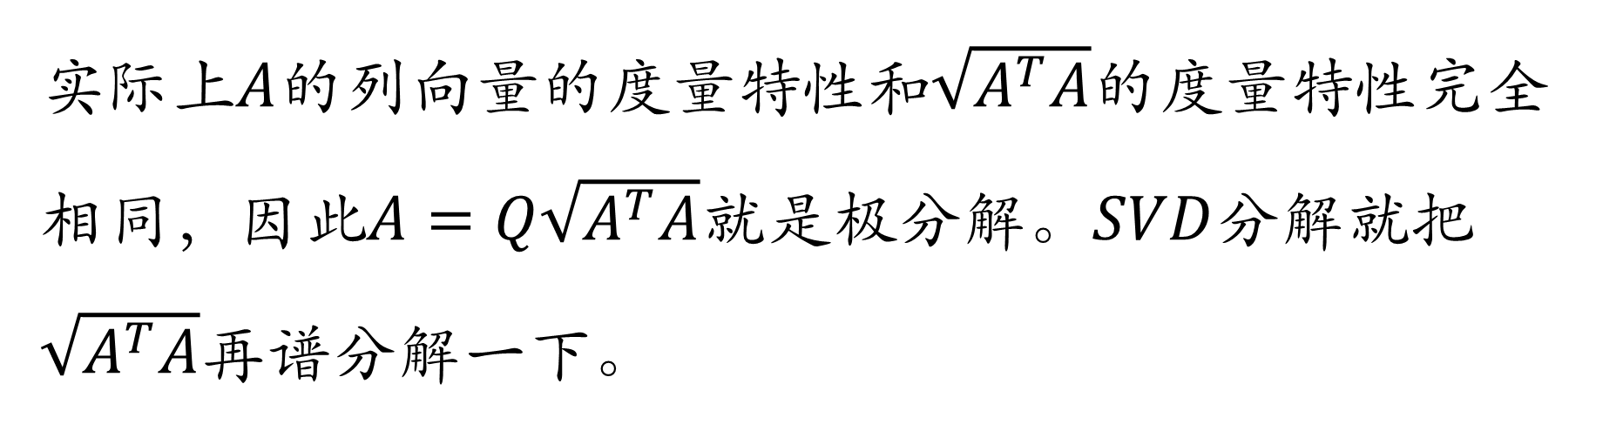
从𝑺𝑽𝑫分解的角度进行证明
极分解
从线性变换的角度进行证明
从群表示论的角度进行证明
实际上$A$的列向量的度量特性和$\sqrt{A^{T}A}$的度量特性完全相同，因此$A=Q\sqrt{A^{T}A}$就是极分解。$SVD$分解就把$\sqrt{A^{T}A}$再谱分解一下。

Slide 19
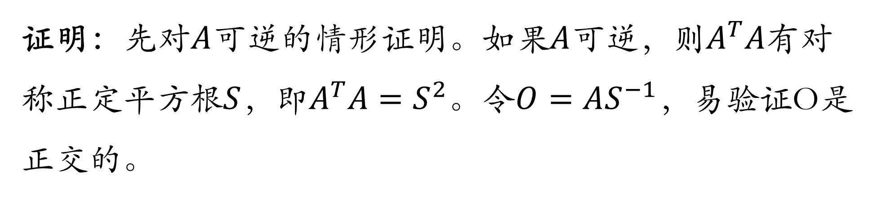
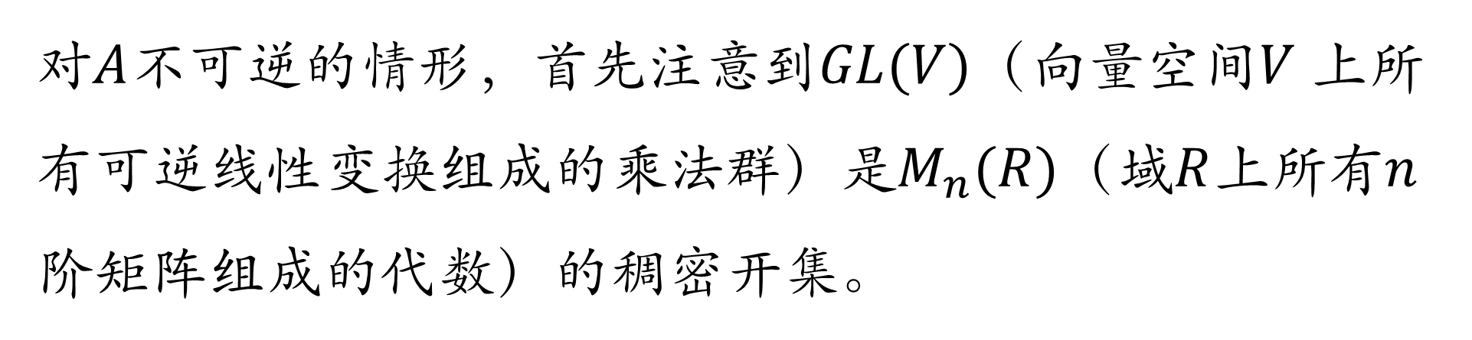
从𝑺𝑽𝑫分解的角度进行证明
极分解
从线性变换的角度进行证明
从群表示论的角度进行证明
证明：先对$A$可逆的情形证明。如果$A$可逆，则$A^{T}A$有对称正定平方根$S$，即$A^{T}A=S^{2}$。令$O=AS^{−1}$，易验证O是正交的。
对$A$不可逆的情形，首先注意到$GL(V)$（向量空间$V$上所有可逆线性变换组成的乘法群）是$M_{n}(R)$（域$R$上所有$n$阶矩阵组成的代数）的稠密开集。

Slide 20
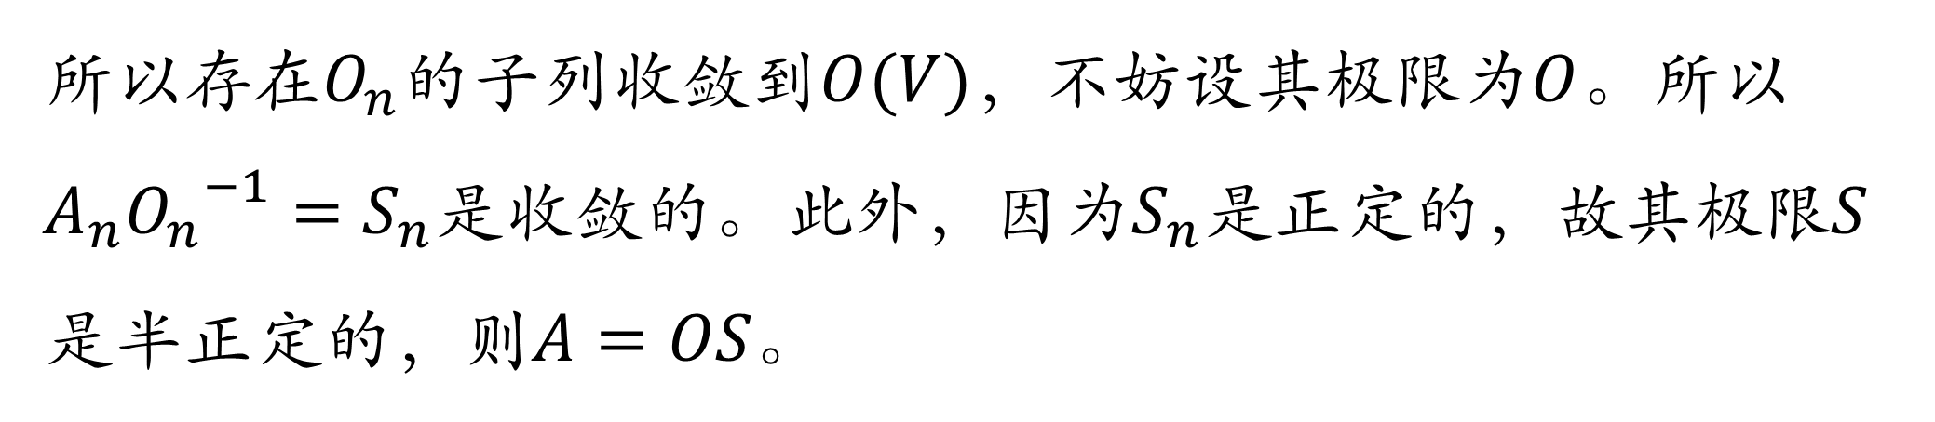
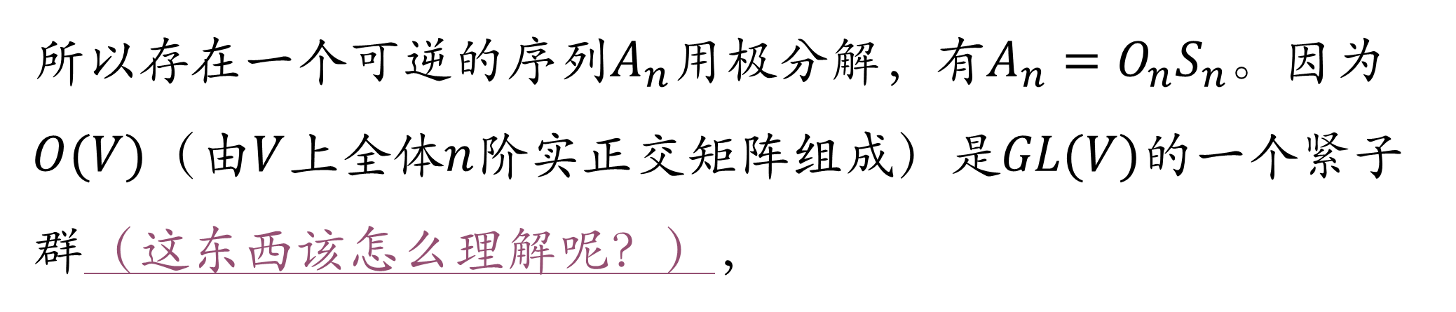
从𝑺𝑽𝑫分解的角度进行证明
极分解
从线性变换的角度进行证明
从群表示论的角度进行证明
所以存在一个可逆的序列$A_{n}$用极分解，有$A_{n}=O_{n}S_{n}$。因为$O(V)$（由$V$上全体$n$阶实正交矩阵组成）是$GL(V)$的一个紧子群（这东西该怎么理解呢？），
所以存在$O_{n}$的子列收敛到$O(V)$，不妨设其极限为$O$。所以$A_{n}{O_{n}}^{−1}=S_{n}$是收敛的。此外，因为$S_{n}$是正定的，故其极限$S$是半正定的，则$A=OS$。

Slide 21
从𝑺𝑽𝑫分解的角度进行证明
极分解
从线性变换的角度进行证明
从群表示论的角度进行证明
全体正交变换构成群，且如果把矩阵构成的线性空间配备范数的话，则正交变换是闭集，也是有界集（正交矩阵的范数总是有界的），所以是紧集。

Slide 22
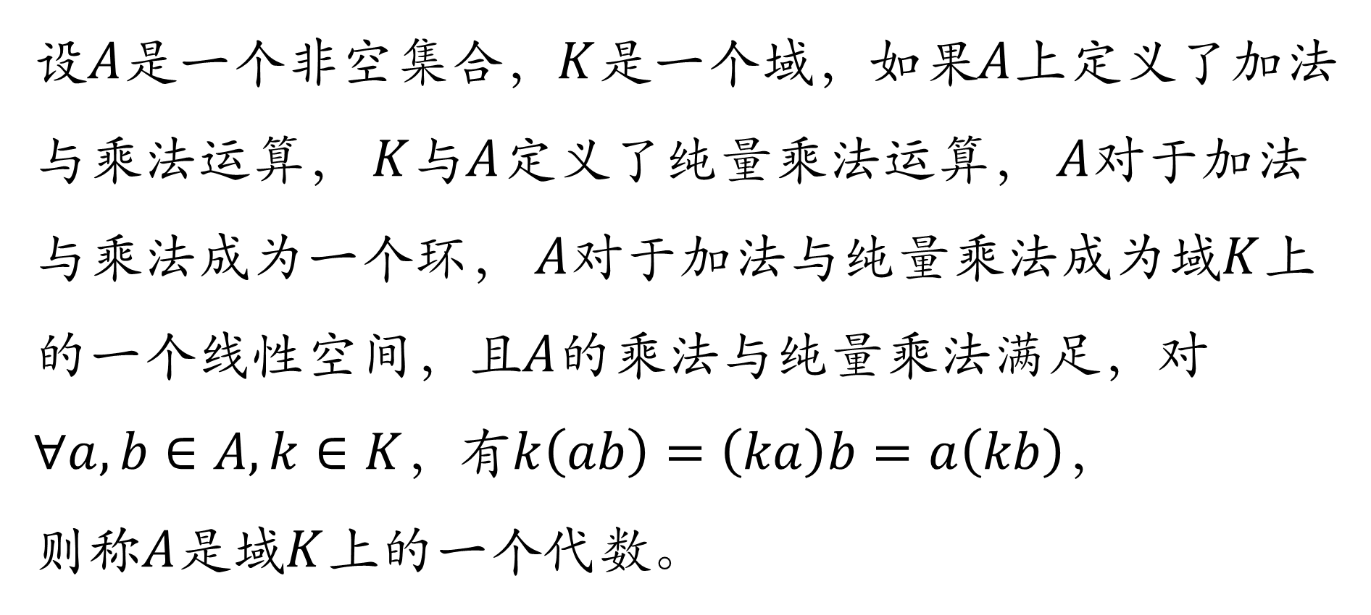
从𝑺𝑽𝑫分解的角度进行证明
极分解
从线性变换的角度进行证明
从群表示论的角度进行证明
设$A$是一个非空集合，$K$是一个域，如果$A$上定义了加法与乘法运算， $K$与$A$定义了纯量乘法运算， $A$对于加法与乘法成为一个环， $A$对于加法与纯量乘法成为域$K$上的一个线性空间，且$A$的乘法与纯量乘法满足，对$∀a,b∈A,k∈K$，有$k\left(ab\right)=\left(ka\right)b=a\left(kb\right)$，
则称$A$是域$K$上的一个代数。

Slide 23
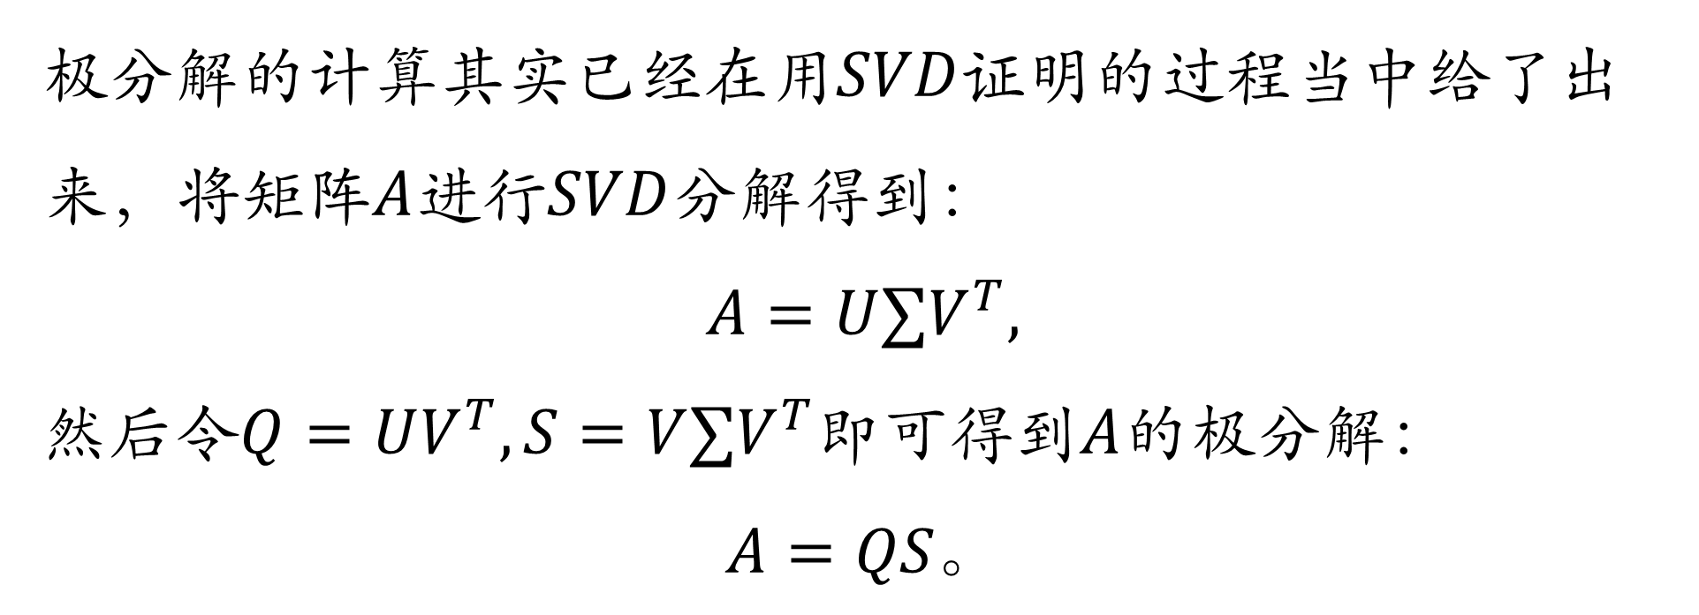
从𝑺𝑽𝑫分解的角度进行证明
极分解的计算
从线性变换的角度进行证明
从群表示论的角度进行证明
极分解的计算其实已经在用$SVD$证明的过程当中给了出来，将矩阵$A$进行$SVD$分解得到：
$$A=U∑V^{T},$$
然后令$Q=UV^{T},S=V∑V^{T}$即可得到$A$的极分解：
$$A=QS。$$

Slide 24
从𝑺𝑽𝑫分解的角度进行证明
极分解
从线性变换的角度进行证明
从群表示论的角度进行证明
各位多多提问题吧！

